Slide 1
الصف: الأول المادة: حساب الدرس: حل المسائل باستعمال الجمع أو الطرح

Slide 2
مخرجات التعلم
- أن يجد التلميذ حل المسائل باستخدام الجمع
- أن يجد التلميذ حل المسائل باستخدام الطرح

Slide 3
أطرح - أشطب
الكل: ..........
شطبتَ: ..........

Slide 4
6 - 4 = 2

Slide 5
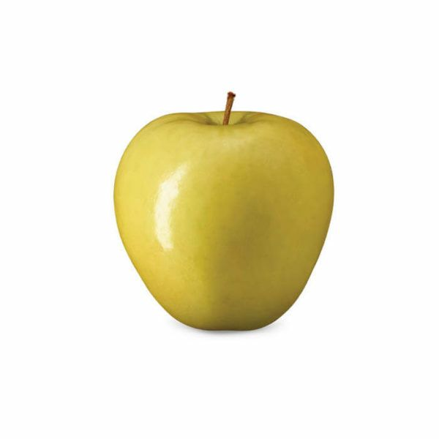
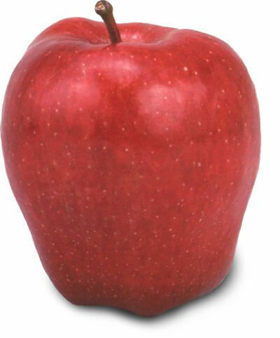
أجد حل المسألة
لدى فرح 5 تفاحات حمراء، أعطتها أمها 3 تفاحات صفراء
كم تفاحة أصبح مع فرح؟

Slide 6
5 + 3 = 8

Slide 7
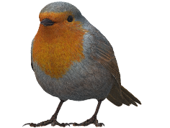
أجد حل المسألة
على غصن شجرة 6 عصافير طار منها 4
كم واحداً بقي؟

Slide 8
6 - 4 = 2

Slide 9
أجد الناتج
5 + 1 =
6 - 4 =
6 - 2 =
0 + 3 =

Slide 10
دمتم بأمان الله

